Slide 1
«På veg til ein meir bærekraftig skiidrett» av Miljørådet
Arrangør- og anleggsseminar 2019
Gunnhild Sofie Vangsnes - Sportskonsulent for NSF Telemark og FN-sambandet
Notes:
Introduksjon, meg – FN-sambandet – Miljørådet
Kor mange har høyrt om FN? Kor mange er det som har høyrt om FNs bærekraftsmål?
Dette er 17 mål som ved første blikk kan verke kompliserte og altomfattande. Mange opplever også at dei retter seg mot land, då særleg utviklingsland. Vårt hovudmål i dag er å få dykk her i publikum til å sjå verdien av å arbeide med desse måla på organisasjons-, krets-, klubb- og arrangørnivå. Det er faktisk viktigare å arbeide med desse lokalt enn nasjonalt og internasjonalt, etter min meining. For det er på lokalt nivå at ein når ut til folk flest.

Slide 2
FNs bærekraftsmål
Måla legg meir vekt på sjølve årsakene til dei utfordringane som står i fokus.
Det er 17 mål for å utrydde fattigdom, nedkjempe ulikskap og stoppe klimaendringane
Alle måla heng saman
Felles for alle måla er bærekraftig utvikling
Vedtatt på FNs årlege generalforsamling i 2015
Inneheld 17 hovudmål og 169 delmål
Avløyste Tusenårsmåla frå år 2000
Alle FNs 193 medlemsland skal rapportere årleg i henhald til alle hovudmåla og alle delmåla.
Agenda 2030: Verdas felles arbeidsplan for bærekraftig utvikling
Mål: Stoppe klimaendringane, utslette fattigdom og nedkjempe ulikskap
Notes:
Kjapp innføring: I 2015 blei FNs Bærekraftsmål vedtatt på FNs årlege generalforsamling i New York. Bærekraftsmåla blir kalla Verdas felles agenda fram mot år 2030, og inneheld 17 hovudmål og 169 delmål.
Dei nye måla avløyste Tusenårsmåla frå år 2000. Medan Tusenårsmåla konsentrerte seg om å få bukt med alvorlig fattigdom i dei mest sårbare delene av verda, er dei nye måla globale. Dvs. at alle FNs 193 medlemsland skal rapportere årleg i henhald til alle hovudmåla og alle delmåla. Ein kan sei at SDG legg meir vekt på sjølve årsakene til dei utfordringane som står i fokus. Det er 17 mål for å utrydde fattigdom, utkjempe ulikskap og stoppe klimaendringane. Alle måla heng saman. Planen gjelder for alle, Norge og Sudan – deg og meg. Felles for alle måla er bærekraftig utvikling.

Slide 3
Kva er bærekraftig utvikling?
Utvikling som imøtekommer dagens behov uten å ødelegge mulighetene for at kommende generasjoner skal få dekket sine behov.
    Kjelde: FNs verdenskommisjon for miljø og utviklings rapport Vår felles framtid (1987)
Notes:
Men kva betyr eigentleg bærekraftig utvikling? Eit omgrep ein ser overalt. I næringslivet, hjå politikarar og hjå bloggarar. Dette er jo bra. Noko har skjedd.
Men omgrepet er ikkje noko nytt. Definert av FN, med Gro Harlem Brundtland i spissen, allereie på 80-talet gjennom Brundtlandkommisjonen.
Liker å sei at det i dag nesten kan gå inflasjon i omgrepet, det har blitt eitt ord som mange smykker seg med. Bærekraftig omstilling, bærekraftig industri, bærekraftig turisme og ein bærekraftig vekst er nokre dømer. For oss er det viktig å få fram at det ikkje berre handler om klima, men at det er noko som også tek hensyn til menneska og samfunnet.

Slide 4
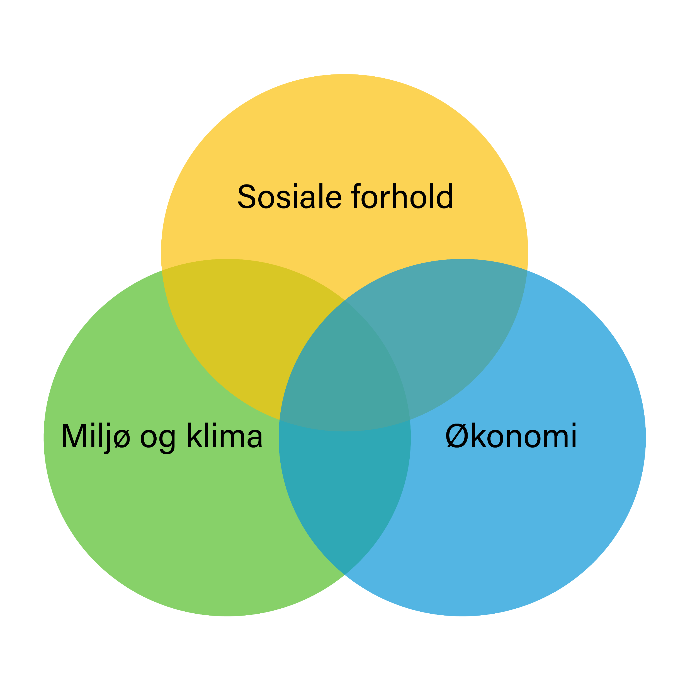
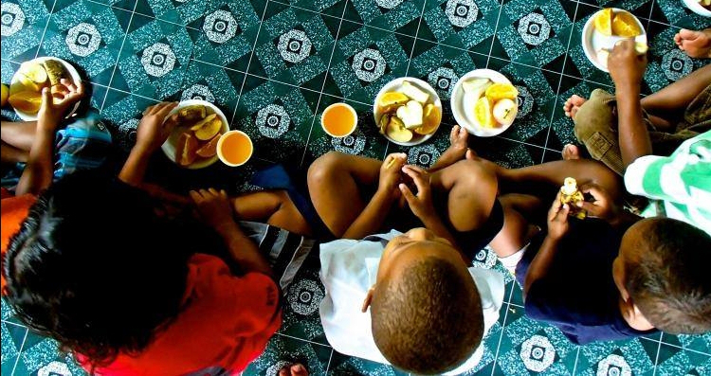
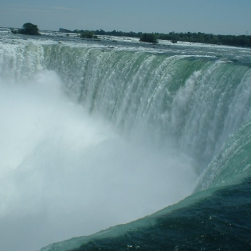
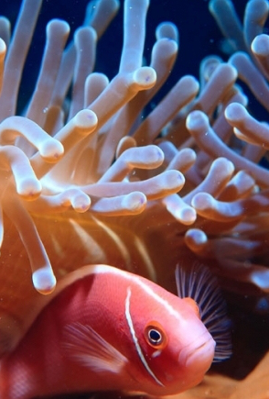
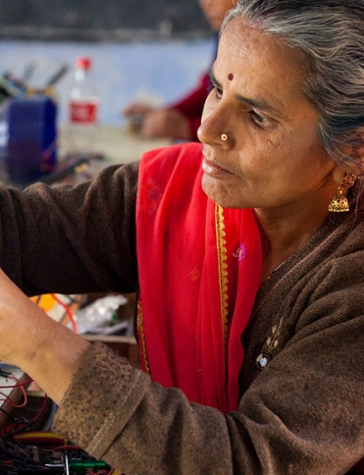
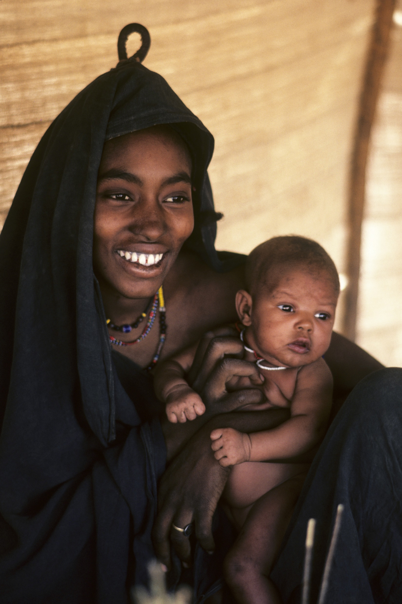
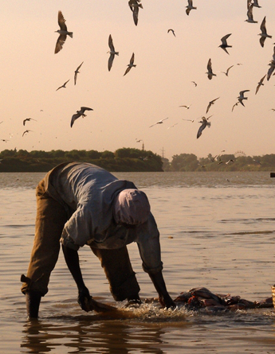
Bærekraftig utvikling er å ha ein balanse mellom sosiale forhold, økonomi og miljø i alt ein tek føre seg. Og ein tanke om at dette ikkje øydelegger moglegheitane for komande generasjonar
Notes:
Bærekraftig utvikling er å ha ein balanse mellom sosiale forhold, økonomi og miljø i alt man føretar seg. Og ein tanke om at dette ikkje øydelegger moglegheitane for komande generasjonar.

Slide 5
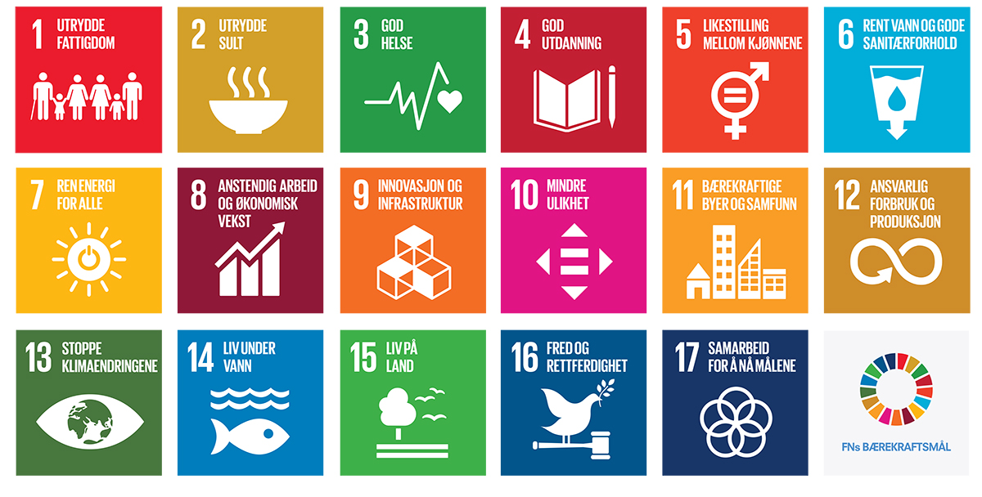
For at desse måla skal vere ein suksess må ein forstå at lokale forutsetningar blir påverka av dei globale samanhengane, og at lokale tiltak kan få globale konsekvensar.
Notes:
På skjermen ser de no dei 17 globale måla. For at desse måla skal vere ein suksess må ein forstå at lokale forutsetningar blir påverka av dei globale samanhengane, og at lokale tiltak kan få globale konsekvensar.
Men la oss sjå på SDG1; å utrydde fattigdom. Korleis kan heile Ski-Norge arbeide vidare med dette?
Merk dykk at eg seier «vidare». Ski-Norge arbeider allereie med fleire av måla, kanskje utan å vere klar over det. Vi arbeider med SDG1 og SDG10 ved å tilgjengeleggjere skisporten for alle uavhengig av økonomi. Vi arbeider med SDG4 ved å tilrettelegge for gode trenerkurs og leiarutdanningar saman med resten idretts-Noreg. Vi arbeider også med likestilling mellom kjønnene, SDG5, og ansvarleg forbruk og produksjon SDG12.
Heile Ski-norge gjer mykje allereie. Poenget og meininga bak desse måla er ein felles oppfatning om at vi kan gjere meir.
For at dette ikkje skal bli ein presentasjon om alt vi bør gjere, ønsker vi i FN-sambandet og Miljørådet å gje dykk nokre tips til korleis de kan sette i gang arbeidet.

Slide 6
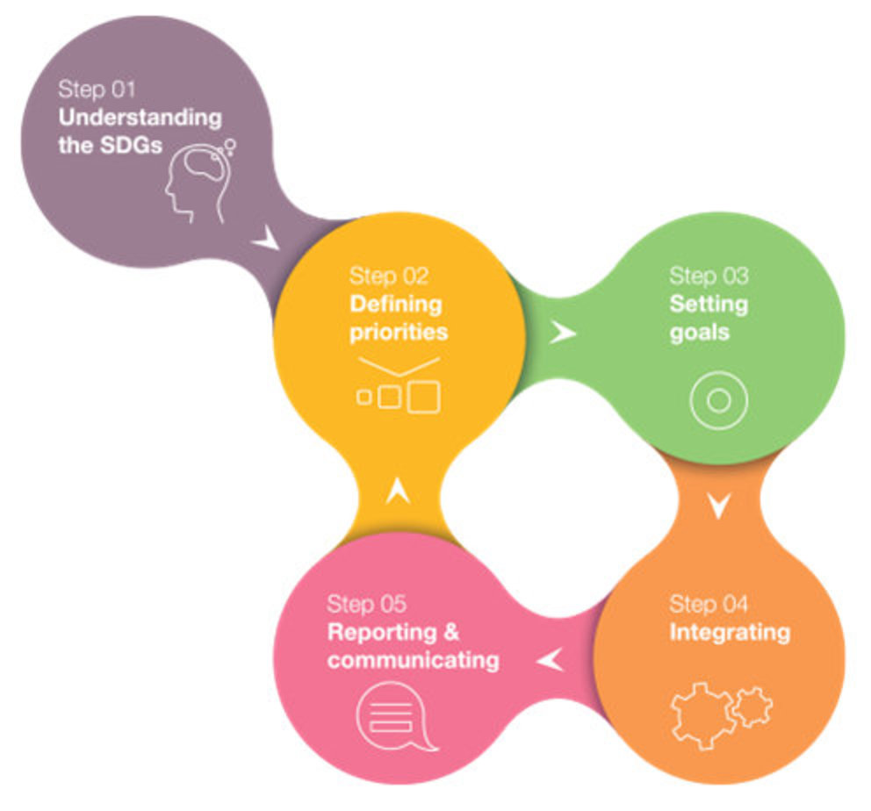
Kvar er det aktøren har moglegheit til å påverke direkte? Og kvar er det aktøren har eller bør ta direkte ansvar for?
Først må de sette dykk inn i bærekraftsmåla og omgrepet bærekraftig utvikling
Definere eigne mål med bakgrunn i SDG
OBS: Ikkje finn på å kommuniser ut at de er eit bærekraftig arrangement eller ein bærekraftig organisasjon. før de er komt dykk igjennom punkta.
Iverksette måla ved å integrere dei i planar og strategiar.
Notes:
På PP ser de ein framgangsmåte. Først må de sette dykk inn i bærekraftsmåla og omgrepet bærekraftig utvikling. Vi anbefaler alle å lese gjennom dei 169 delmåla. Det er først då ein byrjar å sjå relevansen og korleis det er aktuelt for eige arrangement å ta dei i bruk.
Dei 17 måla utgjer ein heilskap, men for ein klubb, krets eller eit forbund må ein gjerne prioritere. Kvar er det aktøren har moglegheit til å påverke direkte? Og kvar er det aktøren har eller bør ta direkte ansvar for?
Vidare kan de definere eigne mål med bakgrunn i SDG, iverksette desse ved å integrere dei i planar og strategiar, for så å kommunisere det ut.
Tips: Ikkje finn på å kommuniser ut at de er eit bærekraftig arrangement eller ein bærekraftig organisasjon. før de er komt dykk igjennom desse punkta. Dette kan slå sterkt tilbake på dykk, av til dømes deltakarar, media og andre.

Slide 7







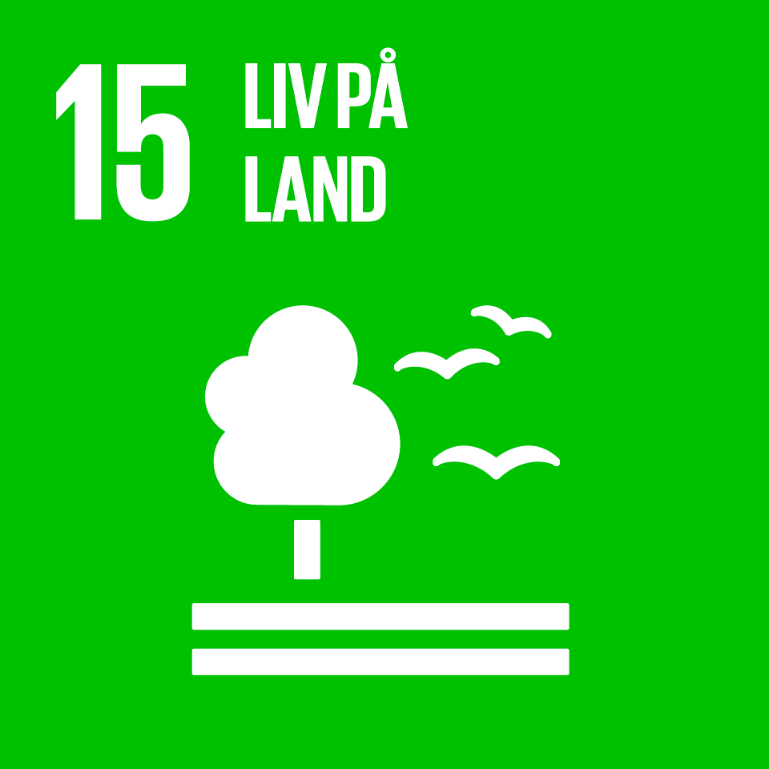
Kva slags mål bør ein prioritere?
Høyest
Fallgruve: Prioritere dei måla ein allereie legg vekt på.
Skiforbundets mulighet til å påvirke
Høy
Høy
Prioritert i Skiforbundet
Høyest
Kjelde: Nye Asker Kommune
Notes:
Steg 2. Her har de eit døme på korleis ein kan vurdere kva slags bærekraftsmål ein skal plukke seg ut. Denne matrisa er brukt av Nye Asker Kommune, men kan også brukast på lågare nivå. Poenget er at ein her kan finne ut kva slags mål eit arrangementet bør eller kan prioritere. Fallgruva her er å prioritere dei måla ein allereie gjer det bra på. Ein må heller fokusere på det ein kan bli bedre på.

Slide 8


"Sikre god helse og fremme livskvalitet for alle, uansett alder"
At alle kan leve friske og sunne liv er en forutsetning for å oppnå bærekraftig utvikling.
«Skiforbundet skal gjennom skisporten fremme god helse og livskvalitet, uansett alder»
Notes:
Med utgangspunkt i Norges Skiforbund ville målet om «God Helse» falt naturleg å velje.
Her har eg gjort eit forsøk på å definere målet relevant for Skiforbundet. Ein ser frå andre at dette motiverer og engasjerer ved at organisasjonen kjenner på eit større eigarskap.

Slide 9
"Sikre bærekraftig forbruks- og produksjonsmønstre"
Bærekraftig produksjon innebærer å minske ressursbruk, miljøødeleggelse og klimagassutslipp når en lager en vare. På sikt vil dette føre til økonomisk vekst, begrense klimaendringer og øke livskvaliteten til mennesker på jorda.
«Skiforbundet skal i økende grad motivere intern og eksternt for et mer framtidsrettet forbruks- og produksjonsmønster»
Notes:
Norge ligg som nummer 5 på SDG-indeksen frå 2018, som måler korleis alle land gjer det på bærekraftsmåla. Av alle 17 måla er SDG12 det Noreg gjer det dårlegast på. Her har også Skiforbundet ein jobb å gjere. Mykje bra arbeid er allereie satt i gang. Eksempel på dette er byttedager arrangert av fleire klubbar.
Som de ser har eg igjen prøvd å definere slik at Skiforbundet får meir eigarskap til dette målet.

Slide 10





Eksempel frå Nye Asker kommune
Nivå 1: Globale mål og kommunal betydning
Nivå 2: Muligheter og utfordringer for å levere på globale delmål
Globalt mål
Kommunal betydning
Globalt delmål
Lokale forutsetninger
Muligheter
Utfordringer
Kommunene har ansvar for å sørge for gode og forsvarlige helsetjenester til alle som trenger det, uavhengig av alder eller diagnose
Kommunen har ansvar for å sikre at alle barn og unge har et trygt og godt skolemiljø som fremmer trivsel og læring
Kommunen har et stort ansvar for å sikre infrastruktur lokalt som bidrar til å sikre en bærekraftig utvikling av lokalsamfunn
Kommunene har ansvar for å sikre allmenn tilgang til grunnleggende behov som trygger bolig, transport og grøntområder på en bærekraftig måte
Kommunen har et ansvar for å sikre at kommunens areal og innbyggere er best mulig rustet for å forebygge klimaendringer og redusere konsekvensene av klimaendringene
3.3, 3.5, 3.6, 3.7,
3.8, 3.9, 3.9a, 3.9d
4.1, 4.2,
4.3, 4.4,
4.5, 4.7
9.1, 9.4,
9.5c
11.1, 11.2,
11.3, 11.4,
11.6, 11.7,
11.7a
13.1, 13.2,
13.3
Notes:
Eg har igjen lyst til å vise eit eksempel frå Asker Kommune, då eg meiner dette er overførbart til dykk som sit her i salen. Her ser de korleis dei har definert måla dei har plukka seg ut. Kva slags delmål desse høyrer til. Vidare skal dei sjå på moglegheiter og utfordringar med kvart mål. I neste omgang tar dei ein vurdering, for så å legge fram ein visjon. Dette er steg 1-3. Vidare starter dei med sjølve integreringa

Slide 11

Frå globale trendar og mål til lokale mål og tiltak som gjev gevinst
KVAR
Skal endring settast i gang?
KORLEIS
Skal endrings-arbeidet bli gjennomført?
Globale mål
Hva betyr målene for en klubb/krets/arrangør?
Muligheter
og utfordringer
Vurdering
Trekantmodellen illustrerer prosessen med å ta utgangspunkt i dei globale måla, og konkretisere dei i konkrete mål og tiltak.
Visjon
c
Program
Strategiplaner/
temaplaner
Handlingsprogram/ tiltak
Notes:
Eg skal prøve å illustrere det kort på skjermen. Den øverste trekanten viser at vi starter breitt, for så å snevre inn arbeidet, frå det globale til det lokale perspektivet. Den nederste trekanten viser planhierarkiet beståande av lokale mål og tiltak. Utforming skjer mykje i den øvste trekanten, medan integrering og direkte tiltak koplast meir og meir inn i den nederste trekanten.

Slide 12
WORKSHOP
Plukk ut 3 bærekraftsmål de meiner det er viktig å prioritere som organisasjon/krets/klubb/arrangør.
Svar på følgande:
Kvifor har de valgt desse måla, og korleis blir dei relevante for organisasjon/krets/klubb/arrangement?
Kva slags arbeid kan de iverksette for å fremme dette målet? Kom med nokre konkrete tiltak.
Kva blir dei største lokale utfordringane og moglegheitane for å nå desse måla?
Notes:
To muligheter:
Kvart bord har eit mål frå før som dei skal forklare korleis dei skal bruke
Eller så kjører vi slik vi har prata om. Hvilke delmål under hvert mål er mest relevant for enheten?

Slide 13
Notes:
På skjermen ser de no dei 17 globale måla. For at desse måla skal vere ein suksess må ein forstå at lokale forutsetningar blir påverka av dei globale samanhengane, og at lokale tiltak kan få globale konsekvensar.
Men la oss sjå på SDG1; å utrydde fattigdom. Korleis kan heile Ski-Norge arbeide vidare med dette?
Merk dykk at eg seier «vidare». Ski-Norge arbeider allereie med fleire av måla, kanskje utan å vere klar over det. Vi arbeider med SDG1 og SDG10 ved å tilgjengeleggjere skisporten for alle uavhengig av økonomi. Vi arbeider med SDG4 ved å tilrettelegge for gode trenerkurs og leiarutdanningar saman med resten idretts-Noreg. Vi arbeider også med likestilling mellom kjønnene, SDG5, og ansvarleg forbruk og produksjon SDG12.
Heile Ski-norge gjer mykje allereie. Poenget og meininga bak desse måla er ein felles oppfatning om at vi kan gjere meir.
For at dette ikkje skal bli ein presentasjon om alt vi bør gjere, ønsker vi i FN-sambandet og Miljørådet å gje dykk nokre tips til korleis de kan sette i gang arbeidet.

Slide 14
Lær mer om FN og FNs bærekraftmål på fn.no!
Takk for meg

